Slide 1
채팅 기반 마피아 게임
10조 신현석 정재희 한지예 Jose
2020.12.20
Notes:
안녕하세요 저는 시스템프로그래밍 10조의 발표를 맡은 정재희라고 합니다. 저희 조의 팀과제 주제는 채팅 기반 마피아 게임입니다.

Slide 2

목차입니다
PPT
1. 프로젝트 개요
2. 개발 내용
3. 개발 결과
4. 기대효과
Notes:
오늘 발표의 순서는 프로젝트의 개요, 구체적인 개발 내용 그리고 개발 결과 순으로 진행하도록 하겠습니다.

Slide 3
1. 프로젝트 개요
1.1 팀 구성
2016111155 신현석 서버 구축, 메시지 발신
2019114689 정재희 메시지 발신
2019114945 한지예 메시지 수신
B202000377 Jose 메시지 발신
Notes:
일단 저희 팀원 소개를 해드리겠습니다. 신현석 조원은 조장으로, 서버 구축 및 메시지 발신 부분을 총괄하였고, 저 정재희 조원과 Jose 조원은 메시지 발신 파트를 함께했고, 한지예 조원이 메시지 수신 부분을 담당하였습니다.

Slide 4










1. 프로젝트 개요
1.2 과제 제안 배경
소켓을 이용한 다중 채팅
마피아 게임
다중 채팅 참여자들이 플레이 할 수 있는
채팅 기반 마피아 게임
Notes:
저희가 이 과제를 제안한 배경을 말씀 드리자면, 저희 팀은 처음에 채팅 프로그램만을 만들려 헸습니다. 하지만 채팅프로그램은 tcp/ip 소켓만을 주로 사용하는 과제라 판단하여 시스템 프로그래밍 수업에서 배운 개념들을 모두 활용할 수 있도록 다른 기능을 추가하기로 하였고, 여러 사용자가 쓴다는 것에 초점을 맞추어 게임 기능을 추가하면 어떨까 생각하게 되었습니다. 그렇게 하여 다중 채팅 참여자들이 플레이 가능한 채팅 기반 마피아 게임을 만들기로 결정하였습니다.

Slide 5
1. 프로젝트 개요
1.3 과제 목표
Thread, TCP/IP socket, curses/ncurses 등을
이용하여 마피아 게임을 할 수 있는
서버-클라이언트 개발
Notes:
따라서 저희 프로젝트의 과제 목표는 과제 제안 배경에서 말씀드린 바와 같이 쓰레드, tcp/ip 소켓, curses/ncurses등을 이용하여 마피아 게임을 할 수 있는 서버-클라이언트를 개발하는 것이었습니다.

Slide 6
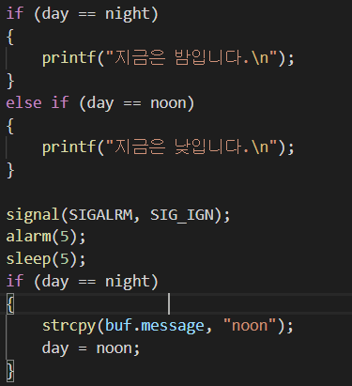
1. 프로젝트 개요
1.4 응용한 개념
시그널 처리를 이용하여
마피아 게임의 상태를 밤->낮->투표 순서로 바꿈
signal
Notes:
다음으로 시스템 프로그래밍 수업 내용 중 저희가 이 프로젝트에 응용한 개념들에 대해 말씀드리겠습니다. 일단 저희는 서버에게 시간을 알려주는 프로세스에서 시그널 처리를 이용하여 마피아 게임의 상태를 주기적으로 밤, 낮, 투표 시간의 순서로 바꾸어주도록 하였습니다.

Slide 7
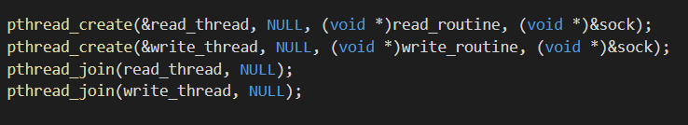
1. 프로젝트 개요
1.4 응용한 개념
thread
한 소켓에 대해서 입출력 기능을 쓰레드로 각각 수행
-> 채팅 입출력을 동시에 수행 가능
Notes:
다음으로 한 소켓에 대해서 입력과 출력에 대한 기능을 쓰레드로 각각 수행하여 채팅의 입력과 출력을 동시에 할 수 있도록 하였습니다.

Slide 8
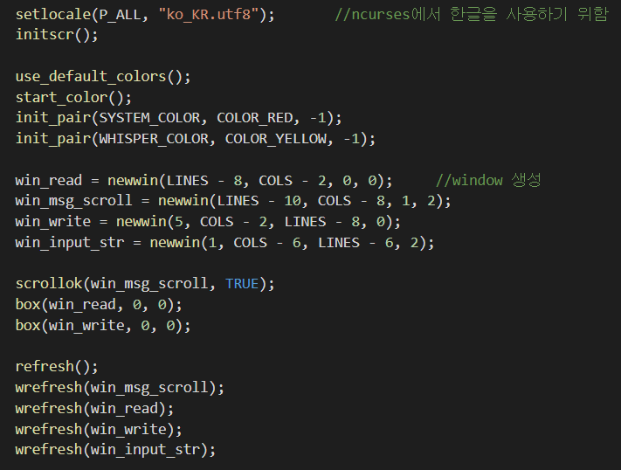
1. 프로젝트 개요
1.4 응용한 개념
Window 생성 -> 채팅 화면 출력 창과 입력 창 분리
가시성을 위해 box를 사용하여 영역 구분
curses/ncursesw
Notes:
또 수업시간에 배운 curses library뿐만 아니라 ncursesw 등을 활용하여 채팅창을 꾸몄습니다. Window를 생성하여 채팅화면의 출력창과 입력창을 분리하였으며, 가시성 확보를 위해 box를 사용해 영역을 구분하였습니다.

Slide 9
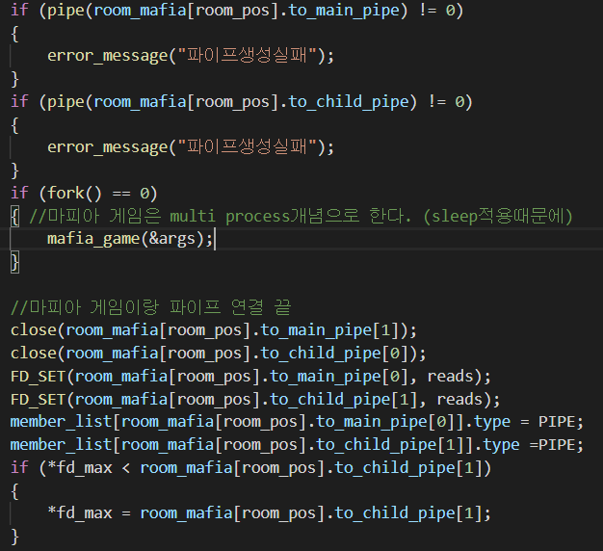
1. 프로젝트 개요
1.4 응용한 개념
마피아 게임은 주기적으로 낮과 밤이 바뀜
-> 또 다른 프로세스가 파이프로 서버와 연결되어 서버에게 주기적으로 시간이 바뀌었음을 알림
Multi process & pipe
Notes:
마지막으로 multi process와 파이프의 개념을 활용했는데요, 마피아 게임에선 주기적으로 낮과 밤이 바뀌어야 합니다. 따라서 그걸 알려주는 개체가 필요한데, fork를 사용해 자식 프로세스를 만들고 파이프로 서버와 연결해 서버에게 주기적으로 시간이 바뀌었음을 가르쳐주도록 하였습니다.

Slide 10






1. 프로젝트 개요
1.5 수행 방법
1. 필요한 기능
파악 및 분석
2. 기능 구현 방법 구상
3. 역할 분배
6. 주 1회 회의 후
팀원 간 피드백
5. Github를 이용하여
코드 유지보수 및 관리
4. Vim, Vscode를
이용하여 코드 작성
Notes:
다음으로 저희가 과제를 수행한 방법을 말씀드리겠습니다. 첫번째로 저희 조는 팀원 모두가 모여 주제를 정한 후, 이 프로그램에 필요한 기능들을 여러 개 생각하고, 분석 후 실제로 구현할 10여가지의 핵심 기능을 추려내었습니다. 그 다음엔 뽑아낸 기능을 어떻게 구현할지 방법을 대략적으로 구상하였고, 각자 어떤 기능을 맡을 것인지 역할을 분배하였습니다. 저희 조원들은 각자 vim, vscode를 이용하여 코드를 작성했고 깃허브를 통해 조원들이 서로 협력하여 코드를 유지보수 및 관리할 수 있었습니다.
또한 저희는 과제 수행 기간 내 4~5번 정도의 팀 회의를 진행하는 등 피드백도 활발히 주고받았습니다.

Slide 11
2. 개발 내용
2.1 서버
1. socket과 select를 이용하여 다중 연결을 가능하게 함
2. alarm, signal을 이용하여 마피아 게임을 진행하게 함
3. fork를 통해 여러 방에서 마피아 게임을 즐기도록 함
4. sleep, pipe를 이용하여 서버와 프로세스간 통신
5. 단일 쓰레드 모형을 사용한 critical section 처리
Notes:
다음으로 프로젝트 구체적인 개발 내용입니다. 우선 서버 쪽 개발 내용을 말씀드리겠습니다.
첫번째로 저희는 socket과 select를 이용하여 다중연결을 가능하게 했습니다. Select로 서버를 개발함으로써 race condition을 예방했고, 함수레벨에서 연결을 처리하기 때문에 호환성이 좋아 코드를 조금만 수정하면 윈도우에서도 사용할 수 있도록 하였습니다.
두번째로 alarm과 signal을 이용하여 마피아 게임의 상태가 계속해서 밤 낮 투표의 순서로 변경될 수 있도록 하였습니다
세번째로 여러 방에서 마피아 게임을 즐길 수 있도록 fork를 사용했습니다. 여러 방에서 마피아를 할 때 어떤 방의 alarm 설정이 다른 방에 영향을 주는 일이 발생하면 안되기 때문에 각 마피아 방에게 타이머 역할을 하는 프로세스를 하나씩 할당하였습니다.
다음으로 pipe 두 개를 생성하여 프로세스와 서버 사이의 양방향 통신을 가능하게 하였습니다.
마지막으로 critical section에 둘 이상이 동시에 접근하는 것을 막기 위해 멀티프로세스나 쓰레드와 mutex를 쓰는 대신에, 단일 쓰레드를 이용하는 방법을 택했습니다.

Slide 12
2. 개발 내용
2.2 클라이언트
1. 쓰레드를 사용하여 메시지 입출력 동시 진행
2. curses/ncursesw를 사용하여 채팅 화면 구성
3. signal을 무시하여 프로세스의 종료 방지
Notes:
이제 클라이언트 쪽의 개발내용을 말씀드리겠습니다.
첫째로 저희는 쓰레드를 사용하여 메시지 입력과 출력을 동시에 할 수 있도록 만들었습니다. 만약 입력 도중에 서버로부터 메시지가 온다면 이를 출력하고 커서를 다시 입력하던 위치로 옮겨놔야 하기 때문에 멀티프로세스보다는 멀티쓰레드를 사용하였습니다.
두번째로 curses와 ncursesw를 사용하여 채팅 화면을 구성하였습니다.
출력 창이 꽉 찬 경우 새로운 메시지를 출력하기 위해 스크롤을 해야하기 때문에 기존의 출력 윈도우보다 조금 더 작은 윈도우를 생성하여 위에 부착하였고, 입력창의 경우 백스페이스를 통한 커서 이동으로 박스의 선이 지워질 수 있어 역시 기존의 입력 윈도우보다 조금 더 작은 윈도우를 생성하여 위에 부착해주었습니다.
마지막으로 저희 프로그램에는 /end라는 특수한 종료 기능이 따로 있기 때문에 interrupt key나 quit key를 통한 종료를 막기 위해 각각의 시그널을 무시하도록 처리하였습니다.

Slide 13
3. 개발 결과
3.1 구현 이슈
3.1.1 개발 완료된 기능
1. curses/ncursesw로 채팅화면 꾸미기
2. 클라이언트 이름 설정 기능
3. 채팅방 입장 및 퇴장 기능
4. 같은 방에 입장한 사람들끼리의 다중 채팅 기능
5. 채팅 시 특수 기능 (귓속말, 차단 등)
6. 마피아 게임 플레이 기능
Notes:
이제 저희 팀의 개발 결과에 대해 말씀드리겠습니다.
이번 프로젝트 결과 개발이 완료된 기능은 ~ 입니다.

Slide 14
3. 개발 결과
3.1 구현 이슈
3.1.2 새로 추가해야 할 기능
1. 기존 마피아 게임에 존재하는 다른 직업 추가 (커플, 마술사 등)
2. 게임 라운드마다 각 직업을 가진 플레이어 수 맞춤 설정 기능
3. 화면 개인화 기능 (배경화면 변경 등)
4. 방 입장에 암호를 설정하는 기능
5. 매 라운드 종료 후 참가인원 모두의 직업 출력 기능
6. 채팅 방 참가자 명단 열람 기능
Notes:
다음으로 저희가 새롭게 추가하면 좋겠다고 생각한 기능에는 ~등이 있습니다.

Slide 15
3. 개발 결과
3.1 구현 이슈
3.1.3 향후 보완점
1. curses 사용하여 매 라운드 작은 애니메이션 효과 주기
2. 서버코드를 더 최적화시켜 더 빠르게 반응하도록 하기
3. 아직 밝혀지지 않은 오류가 있을 경우 안정화시키기
4. 채팅 도중 화면 크기 변경 시 그에 맞춰 화면 재구성하기
Notes:
또 현재 프로그램의 문제점이나 향후 보완할 점으로는

Slide 16
4. 기대효과
4.1 사용자 기대효과
리눅스 환경에서 별도의 메신저 설치 없이 채팅 가능
리눅스 환경에서 마피아 게임을 친구들과 플레이 가능
Notes:
이제 저희 채팅 기반 마피아 프로그램의 기대효과를 말씀드리도록 하겠습니다.
우선 저희 프로그램이 사용자에게 줄 예상 기대효과입니다.
이 프로그램은 사용자에게 리눅스 환경에서 채팅과 마피아 게임을 제공하며 게임에는 투표나 채팅 서비스와 같은 마피아 게임의 기본적인 기능이 모두 포함되어 있습니다.
따라서 리눅스 환경만 갖추어져 있다면 타사의 메시지 프로그램 없이도 사용자가 게임을 즐길 수 있을 것입니다.

Slide 17
4. 기대효과
4.2 개발자 기대효과
멀티 프로세스, pipe, timer, Thread, TCP/IP socket,
curses/ncurses 등을 사용하여 구현함으로써 리눅스 시스템에 대한 이해도 향상
예외사항을 처리하는 과정에서 논리적 사고 향상
Notes:
다음으로 이 이 프로그램이 저희 조에게 준 기대효과, 즉 개발자 기대효과로는, 일단 기본적으로 프로젝트를 수행하면서 다양한 개념을 직접 응용하는 과정에서 리눅스 시스템에 대한 이해도가 향상되었습니다. 또한 예외사항을 처리하는 과정에서 논리적인 사고도 기를 수 있었습니다.

Slide 18

감사합니다
Notes:
이상으로 10조 발표 마치겠습니다. 지금까지 발표를 들어주셔서 감사합니다.

